Slide 1
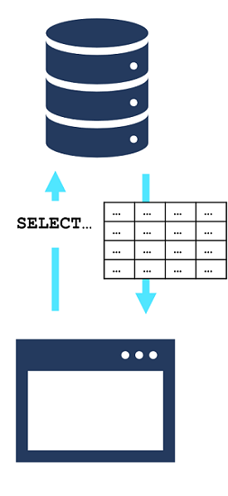
Introducción
El lenguaje SQL

Slide 2
Transact-SQL
Las instrucciones SQL básicas, como SELECT, INSERT, UPDATE y DELETE están disponibles independientemente del sistema de base de datos relacional con el que trabaje. Aunque estas instrucciones SQL son parte del estándar SQL de ANSI, muchos sistemas de administración de bases de datos también tienen sus propias extensiones.

Slide 3
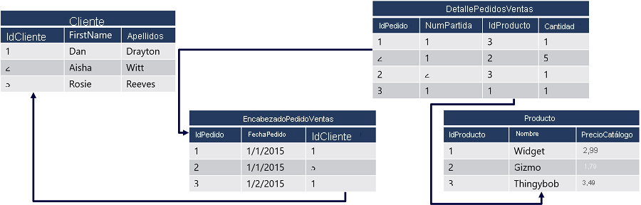
Datos relacionales

Slide 4
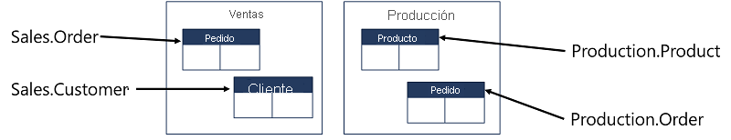
Procesamiento basado en conjuntos
La teoría de conjuntos es una de las bases matemáticas del modelo relacional de administración de datos y es fundamental para trabajar con bases de
datos relacionales.

Slide 5
Exploración de la estructura de las instrucciones SQL
En cualquier dialecto de SQL, las instrucciones SQL se agrupan en varios tipos diferentes de instrucciones. Estos distintos tipos son:
Lenguaje de manipulación de datos (DML)
Lenguaje de definición de datos (DDL)
Lenguaje de control de datos (DCL)

Slide 6
Examen de la instrucción SELECT
SELECT OrderDate, COUNT(OrderID) AS Orders
FROM Sales.SalesOrder
WHERE Status = 'Shipped'
GROUP BY OrderDate
HAVING COUNT(OrderID) > 1
ORDER BY OrderDate DESC;

Slide 7
Selección de todas las columnas
Selección de columnas específicas
Selección de expresiones
Especificación de alias de columna

Slide 8
Buenas prácticas
Ponga en mayúsculas las palabras clave de T-SQL, como SELECT, FROM, AS, etc. La utilización de mayúsculas para las palabras clave es una convención de uso frecuente que facilita la búsqueda de cada cláusula de una instrucción compleja.
Inicie una nueva línea para cada cláusula principal de una instrucción.
Si la lista SELECT contiene más de unas pocas columnas, expresiones o alias, considere la posibilidad de enumerar cada columna en su propia línea.
Aplicar sangría a las líneas que contienen subcláusulas o columnas para dejar claro qué código pertenece a cada cláusula principal.

Slide 9
CAST y TRY_CAST
La función CAST convierte un valor en un tipo de datos especificado si dicho valor es compatible con el tipo de datos de destino. Si no es compatible, se devuelve un error.
SELECT CAST(ProductID AS varchar(4)) + ': ' + Name AS ProductName
FROM Production.Product;

Slide 10
CONVERT y TRY\CONVERT
CAST es la función de SQL del estándar ANSI para convertir entre tipos de datos y se usa en muchos sistemas de base de datos. En Transact-SQL, también puede usar la función CONVERT.
SELECT CONVERT(varchar(4), ProductID) + ': ' + Name AS ProductName
FROM Production.Product;

Slide 11
PARSE y TRY_PARSE
La función PARSE está diseñada para convertir cadenas con formato que representan valores numéricos o de fecha y hora. Por ejemplo, considere la siguiente consulta (que usa valores literales en lugar de valores de columnas de una tabla):
SELECT PARSE('01/01/2021' AS date) AS DateValue,
PARSE('$199.99' AS money) AS MoneyValue;

Slide 12
ISNULL
La función ISNULL toma dos argumentos. El primero es una expresión que estamos probando. Si el valor de ese primer argumento es NULL, la función devuelve el segundo argumento. Si la primera expresión no es NULL, se devuelve sin cambios.
SELECT FirstName,
ISNULL(MiddleName, 'None') AS MiddleIfAny,
LastName
FROM Sales.Customer;

Slide 13
COALESCE
La función ISNULL no es estándar de ANSI, por lo que puede que desee usar la función COALESCE en su lugar. COALESCE es un poco más flexible ya que puede tomar un número variable de argumentos, cada uno de los cuales es una expresión. Devolverá la primera expresión de la lista que no sea NULL.
SELECT COALESCE(&lt;expression_1&gt;[, ...&lt;expression_n&gt;];

Slide 14
NULLIF
La función NULLIF permite devolver NULL en determinadas condiciones. Esta función tiene aplicaciones útiles en áreas como la limpieza de datos, cuando desea reemplazar los caracteres en blanco o de marcador de posición por NULL.
SELECT SalesOrderID,
ProductID,
UnitPrice,
NULLIF(UnitPriceDiscount, 0) AS Discount
FROM Sales.SalesOrderDetail;

Slide 15
Ejercicio: Trabajar con instrucciones SELECT

Slide 16
Uso de la cláusula ORDER BY
Columnas por nombre.
Alias de columna.
Columnas por posición ordinal en la lista SELECT.
Las columnas no se incluyen en la lista SELECT, pero están disponibles en las tablas enumeradas de la cláusula FROM.

Slide 17
Usar la cláusula TOP
SELECT TOP 10 Name, ListPrice
FROM Production.Product
ORDER BY ListPrice DESC;

Slide 18
Uso de WITH TIES
Además de especificar un número fijo de filas que se van a devolver, la palabra clave TOP también acepta la opción WITH TIES, que recuperará las filas con valores que puedan encontrarse en las primeras N filas seleccionadas.
SELECT TOP 10 WITH TIES Name, ListPrice
FROM Production.Product
ORDER BY ListPrice DESC;

Slide 19
Uso de PERCENT
SELECT TOP 10 PERCENT Name, ListPrice
FROM SalesLT.Product
ORDER BY ListPrice DESC;

Slide 20
Eliminación de duplicados
De manera predeterminada, la cláusula SELECT incluye una palabra clave ALL implícita. T-SQL admite una alternativa a la palabra clave DISTINCT, que quita las filas de duplicadas:
SELECT DISTINCT City, CountryRegion
FROM Production.Supplier
ORDER BY CountryRegion, City;

Slide 21
Filtrado de los datos con predicados
La cláusula WHERE está compuesta de una o varias condiciones de búsqueda, cada una de las cuales debe evaluarse como TRUE, FALSE o "unknown" para cada fila de la tabla. Solo se devolverán las filas para las que la cláusula WHERE se evalúa como TRUE.
SELECT ProductCategoryID AS Category, ProductName
FROM Production.Product
WHERE ListPrice < 10.00;

Slide 22
Operadores de comparación
SELECT ProductCategoryID AS Category, ProductName
FROM Production.Product
WHERE ProductCategoryID = 2
OR ProductCategoryID = 3
OR ProductCategoryID = 4;
SELECT ProductCategoryID AS Category, ProductName
FROM Production.Product
WHERE ProductCategoryID IN (2, 3, 4);

Slide 23
BETWEEN Y LIKE
SELECT ProductCategoryID AS Category, ProductName
FROM Production.Product
WHERE ListPrice BETWEEN 1.00 AND 10.00;
SELECT Name, ListPrice
FROM SalesLT.Product
WHERE Name LIKE 'Mountain-[0-9][0-9][0-9] %, [0-9][0-9]';

Slide 24
Ejercicio: Ordenar y filtrar los resultados de una consulta

Slide 25
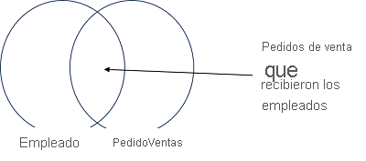
Combinación de varias tablas con JOIN en T-SQL

Slide 26
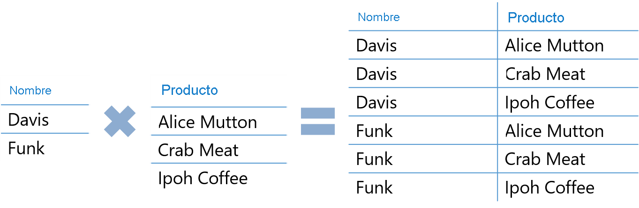

Slide 27
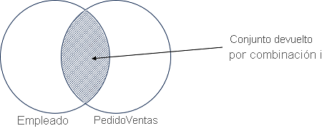
Uso de combinaciones internas
1) SELECT emp.FirstName, ord.Amount
2) FROM HR.Employee AS emp
3) JOIN Sales.SalesOrder AS ord
4) ON emp.EmployeeID = ord.EmployeeID;

Slide 28
Ejemplos de INNER JOIN
SELECT od.SalesOrderID, m.Name AS Model, p.Name AS ProductName, od.OrderQty
FROM Production.Product AS p
INNER JOIN Production.ProductModel AS m
ON p.ProductModelID = m.ProductModelID
INNER JOIN Sales.SalesOrderDetail AS od
ON p.ProductID = od.ProductID
ORDER BY od.SalesOrderID;

Slide 29
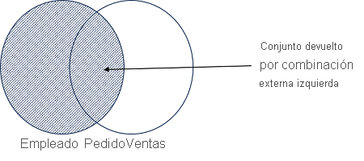
Uso de combinaciones externas
SELECT emp.FirstName, ord.Amount
FROM HR.Employee AS emp
LEFT OUTER JOIN Sales.SalesOrder AS ord
ON emp.EmployeeID = ord.EmployeeID;

Slide 30
Uso de combinaciones cruzadas
La consulta siguiente es un ejemplo del uso de CROSS JOIN para crear todas las combinaciones de empleados y productos:
SELECT emp.FirstName, prd.Name
FROM HR.Employee AS emp
CROSS JOIN Production.Product AS prd;

Slide 31
Ejercicio: Consulta de varias tablas con combinaciones

Slide 32
Comprender las subconsultas
El propósito de una subconsulta es devolver resultados a la consulta externa. La forma de los resultados determinará si la subconsulta es una subconsulta escalar o multivalor:
Las subconsultas escalares devuelven un solo valor. Las consultas externas deben procesar un único resultado.
Las subconsultas multivalor devuelven un resultado muy similar a una tabla de una sola columna. Las consultas externas deben poder procesar varios valores.

Slide 33
Las subconsultas pueden ser independientes o pueden correlacionarse con la consulta externa:
Las subconsultas independientes se pueden escribir como consultas independientes, sin dependencias de la consulta externa. Una subconsulta independiente se procesa una vez, cuando la consulta externa se ejecuta y pasa sus resultados a esa consulta externa.
Las subconsultas correlacionadas hacen referencia a una o varias columnas de la consulta externa y, por tanto, dependen de ella. Las subconsultas correlacionadas no se pueden ejecutar por separado desde la consulta externa.

Slide 34
Subconsultas escalares
SELECT SalesOrderID, ProductID, OrderQty
FROM Sales.SalesOrderDetail
WHERE SalesOrderID =
(SELECT MAX(SalesOrderID)
FROM Sales.SalesOrderHeader);
Una subconsulta escalar se puede usar en cualquier lugar de una consulta donde se espera un valor, incluida la lista SELECT

Slide 35
Subconsultas multivalor
SELECT CustomerID, SalesOrderID
FROM Sales.SalesOrderHeader
WHERE CustomerID IN (
SELECT CustomerID
FROM Sales.Customer
WHERE CountryRegion = 'Canada’);
SELECT c.CustomerID, o.SalesOrderID
FROM Sales.Customer AS c
JOIN Sales.SalesOrderHeader AS o
ON c.CustomerID = o.CustomerID
WHERE c. CountryRegion = 'Canada';

Slide 36
Usar subconsultas independientes o correlacionadas
SELECT SalesOrderID, CustomerID, OrderDate
FROM SalesLT.SalesOrderHeader AS o1
WHERE SalesOrderID =
(SELECT MAX(SalesOrderID)
FROM SalesLT.SalesOrderHeader AS o2
WHERE o2.CustomerID = o1.CustomerID)
ORDER BY CustomerID, OrderDate;

Slide 37
Trabajar con EXISTS
SELECT CustomerID, CompanyName, EmailAddress
FROM Sales.Customer AS c
WHERE EXISTS
(SELECT *
FROM Sales.SalesOrderHeader AS o
WHERE o.CustomerID = c.CustomerID);

Slide 38
Ejercicio: Uso de subconsultas

Slide 39
Uso de funciones escalares
SELECT SalesOrderID,
OrderDate,
YEAR(OrderDate) AS OrderYear,
DATENAME(mm, OrderDate) AS OrderMonth,
DAY(OrderDate) AS OrderDay,
DATENAME(dw, OrderDate) AS OrderWeekDay,
DATEDIFF(yy,OrderDate, GETDATE()) AS YearsSinceOrder
FROM Sales.SalesOrderHeader;

Slide 40
Funciones lógicas
La función IIF evalúa una expresión de entrada booleana y devuelve un valor especificado si la expresión se evalúa como True, y un valor alternativo si la expresión se evalúa como False.
SELECT AddressType,
IIF(AddressType = 'Main Office', 'Billing', 'Mailing') AS UseAddressFor
FROM Sales.CustomerAddress;

Slide 41
CHOOSE
La función CHOOSE evalúa una expresión de entero y devuelve el valor correspondiente de una lista en función de su posición ordinal (basada en 1).
SELECT SalesOrderID, Status,
CHOOSE(Status, 'Ordered', 'Shipped', 'Delivered') AS OrderStatus
FROM Sales.SalesOrderHeader;

Slide 42
Funciones de categoría
SELECT TOP 100 ProductID, Name, ListPrice,
RANK() OVER(ORDER BY ListPrice DESC) AS RankByPrice
FROM Production.Product AS p
ORDER BY RankByPrice;

Slide 43
Funciones de conjuntos de filas
SELECT a.*
FROM OPENROWSET('SQLNCLI', 'Server=SalesDB;Trusted_Connection=yes;',
'SELECT Name, ListPrice
FROM AdventureWorks.Production.Product') AS a;

Slide 44
Uso de funciones de agregado
SELECT AVG(ListPrice) AS AveragePrice,
MIN(ListPrice) AS MinimumPrice,
MAX(ListPrice) AS MaximumPrice
FROM Production.Product
WHERE ProductCategoryID = 15;
SELECT COUNT(DISTINCT CustomerID) AS UniqueCustomers
FROM Sales.SalesOrderHeader;

Slide 45
Uso de la cláusula GROUP BY
GROUP BY crea grupos y coloca filas en cada grupo según lo determinado por los elementos especificados en la cláusula.
SELECT CustomerID
FROM Sales.SalesOrderHeader
GROUP BY CustomerID;

Slide 46
Las cláusulas de una instrucción SELECT se aplican en el orden siguiente:
FROM
WHERE
GROUP BY
HAVING
SELECT
ORDER BY

Slide 47
Filtro de grupos con HAVING
SELECT CustomerID,
COUNT(*) AS OrderCount
FROM Sales.SalesOrderHeader
GROUP BY CustomerID
HAVING COUNT(*) > 10;
Una cláusula WHERE filtra las filas antes de formar grupos
Una cláusula HAVING filtra grupos completos y normalmente examina los resultados de una agregación.

Slide 48
Ejercicio: Uso de funciones integradas

Slide 49
Instrucción INSERT
INSERT [INTO] <Table> [(column_list)]
VALUES ([ColumnName or an expression or DEFAULT or NULL],…n)
INSERT INTO Sales.Promotion
VALUES
('The gloves are off!', DEFAULT, 3, 0.25, NULL),
('The gloves are off!', DEFAULT, 4, 0.25, NULL);

Slide 50
INSERT ... SELECT
INSERT [INTO] <table or view> [(column_list)]
SELECT <column_list> FROM <table_list>...;
INSERT INTO Sales.Promotion (PromotionName, ProductModelID, Discount, Notes)
SELECT DISTINCT 'Get Framed', m.ProductModelID, 0.1, '10% off ' + m.Name
FROM Production.ProductModel AS m
WHERE m.Name LIKE '%frame%';

Slide 51
Actualización de datos
UPDATE <TableName>
SET
<ColumnName> = { expression | DEFAULT | NULL }
{,…n}
WHERE <search_conditions>;
UPDATE Sales.Promotion
SET Notes = FORMAT(Discount, 'P') + ' off ' + m.Name
FROM Product.ProductModel AS m
WHERE Notes IS NULL
AND Sales.Promotion.ProductModelID = m.ProductModelID;

Slide 52
Uso de DELETE para eliminar filas específicas
DELETE FROM Production.Product
WHERE discontinued = 1;
TRUNCATE TABLE Sales.Sample;

Slide 53
Combinación de datos de varias tablas
MERGE modifica los datos en función de una o varias condiciones:
Cuando los datos de origen tienen una fila coincidente en la tabla de destino, se pueden actualizar los datos de la tabla de destino.
Cuando los datos de origen no tienen ninguna coincidencia en el destino, se pueden insertar datos en la tabla de destino.
Cuando los datos de destino no tienen ninguna coincidencia en el origen, se pueden eliminar los datos de destino.

Slide 54
MERGE INTO schema_name.table_name AS TargetTbl
USING (SELECT <select_list>) AS SourceTbl
ON (TargetTbl.col1 = SourceTbl.col1)
WHEN MATCHED THEN
UPDATE SET TargetTbl.col2 = SourceTbl.col2
WHEN NOT MATCHED [BY TARGET] THEN
INSERT (<column_list>)
VALUES (<value_list>)
WHEN NOT MATCHED BY SOURCE THEN
DELETE;

Slide 55
Ejercicio: Modificar datos

